Slide 1
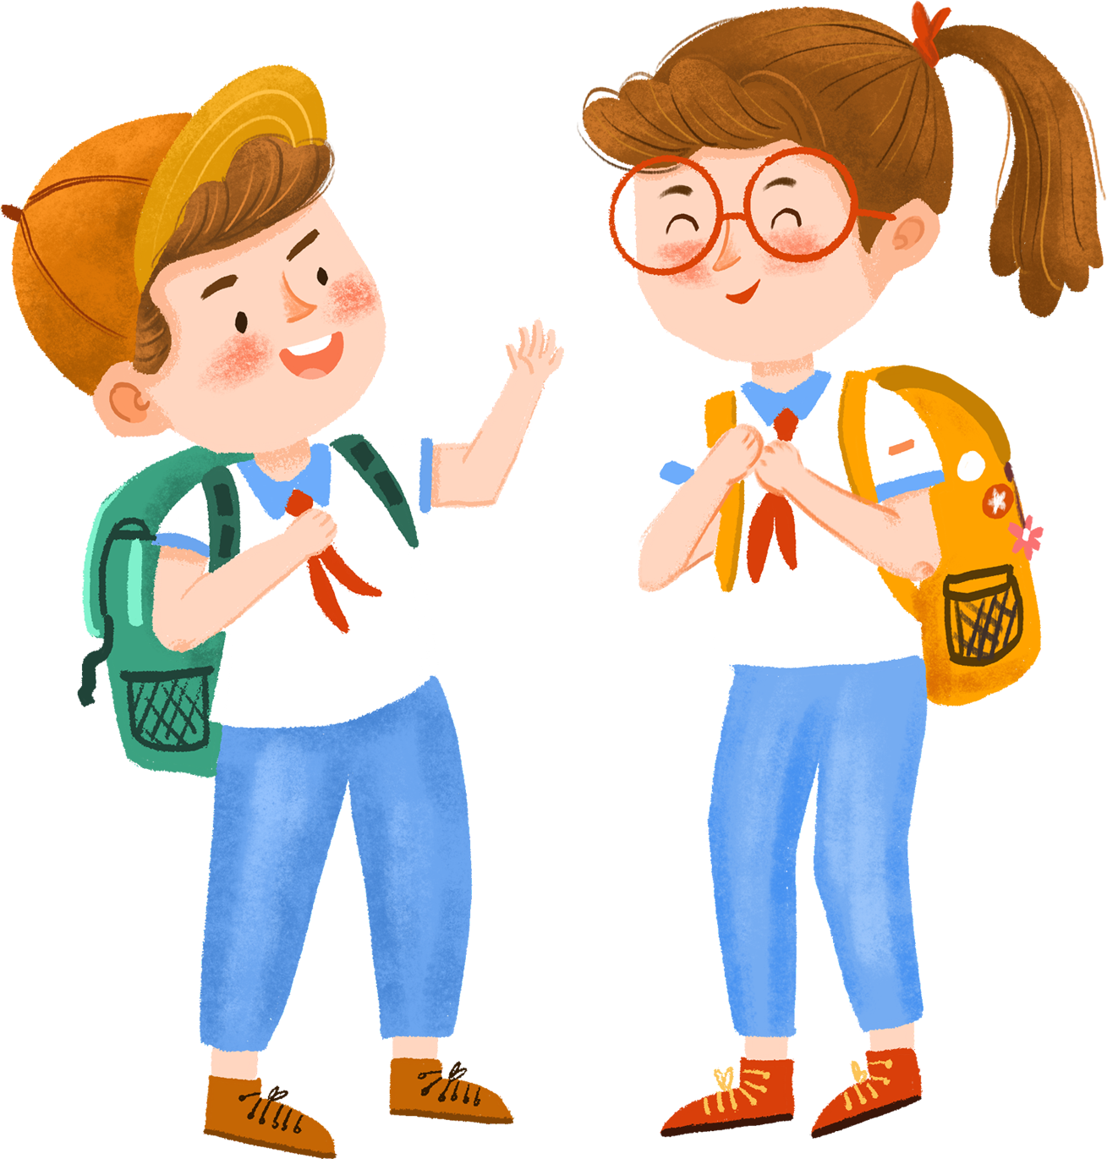
校园安全教育主题
常州市新北区龙虎塘实验小学 2022.02

Slide 2
目 录
CONTENTS
上下楼梯安全
饮食卫生安全
课间活动安全
交通安全注意事项
体育活动安全
疫情防控安全事项

Slide 3
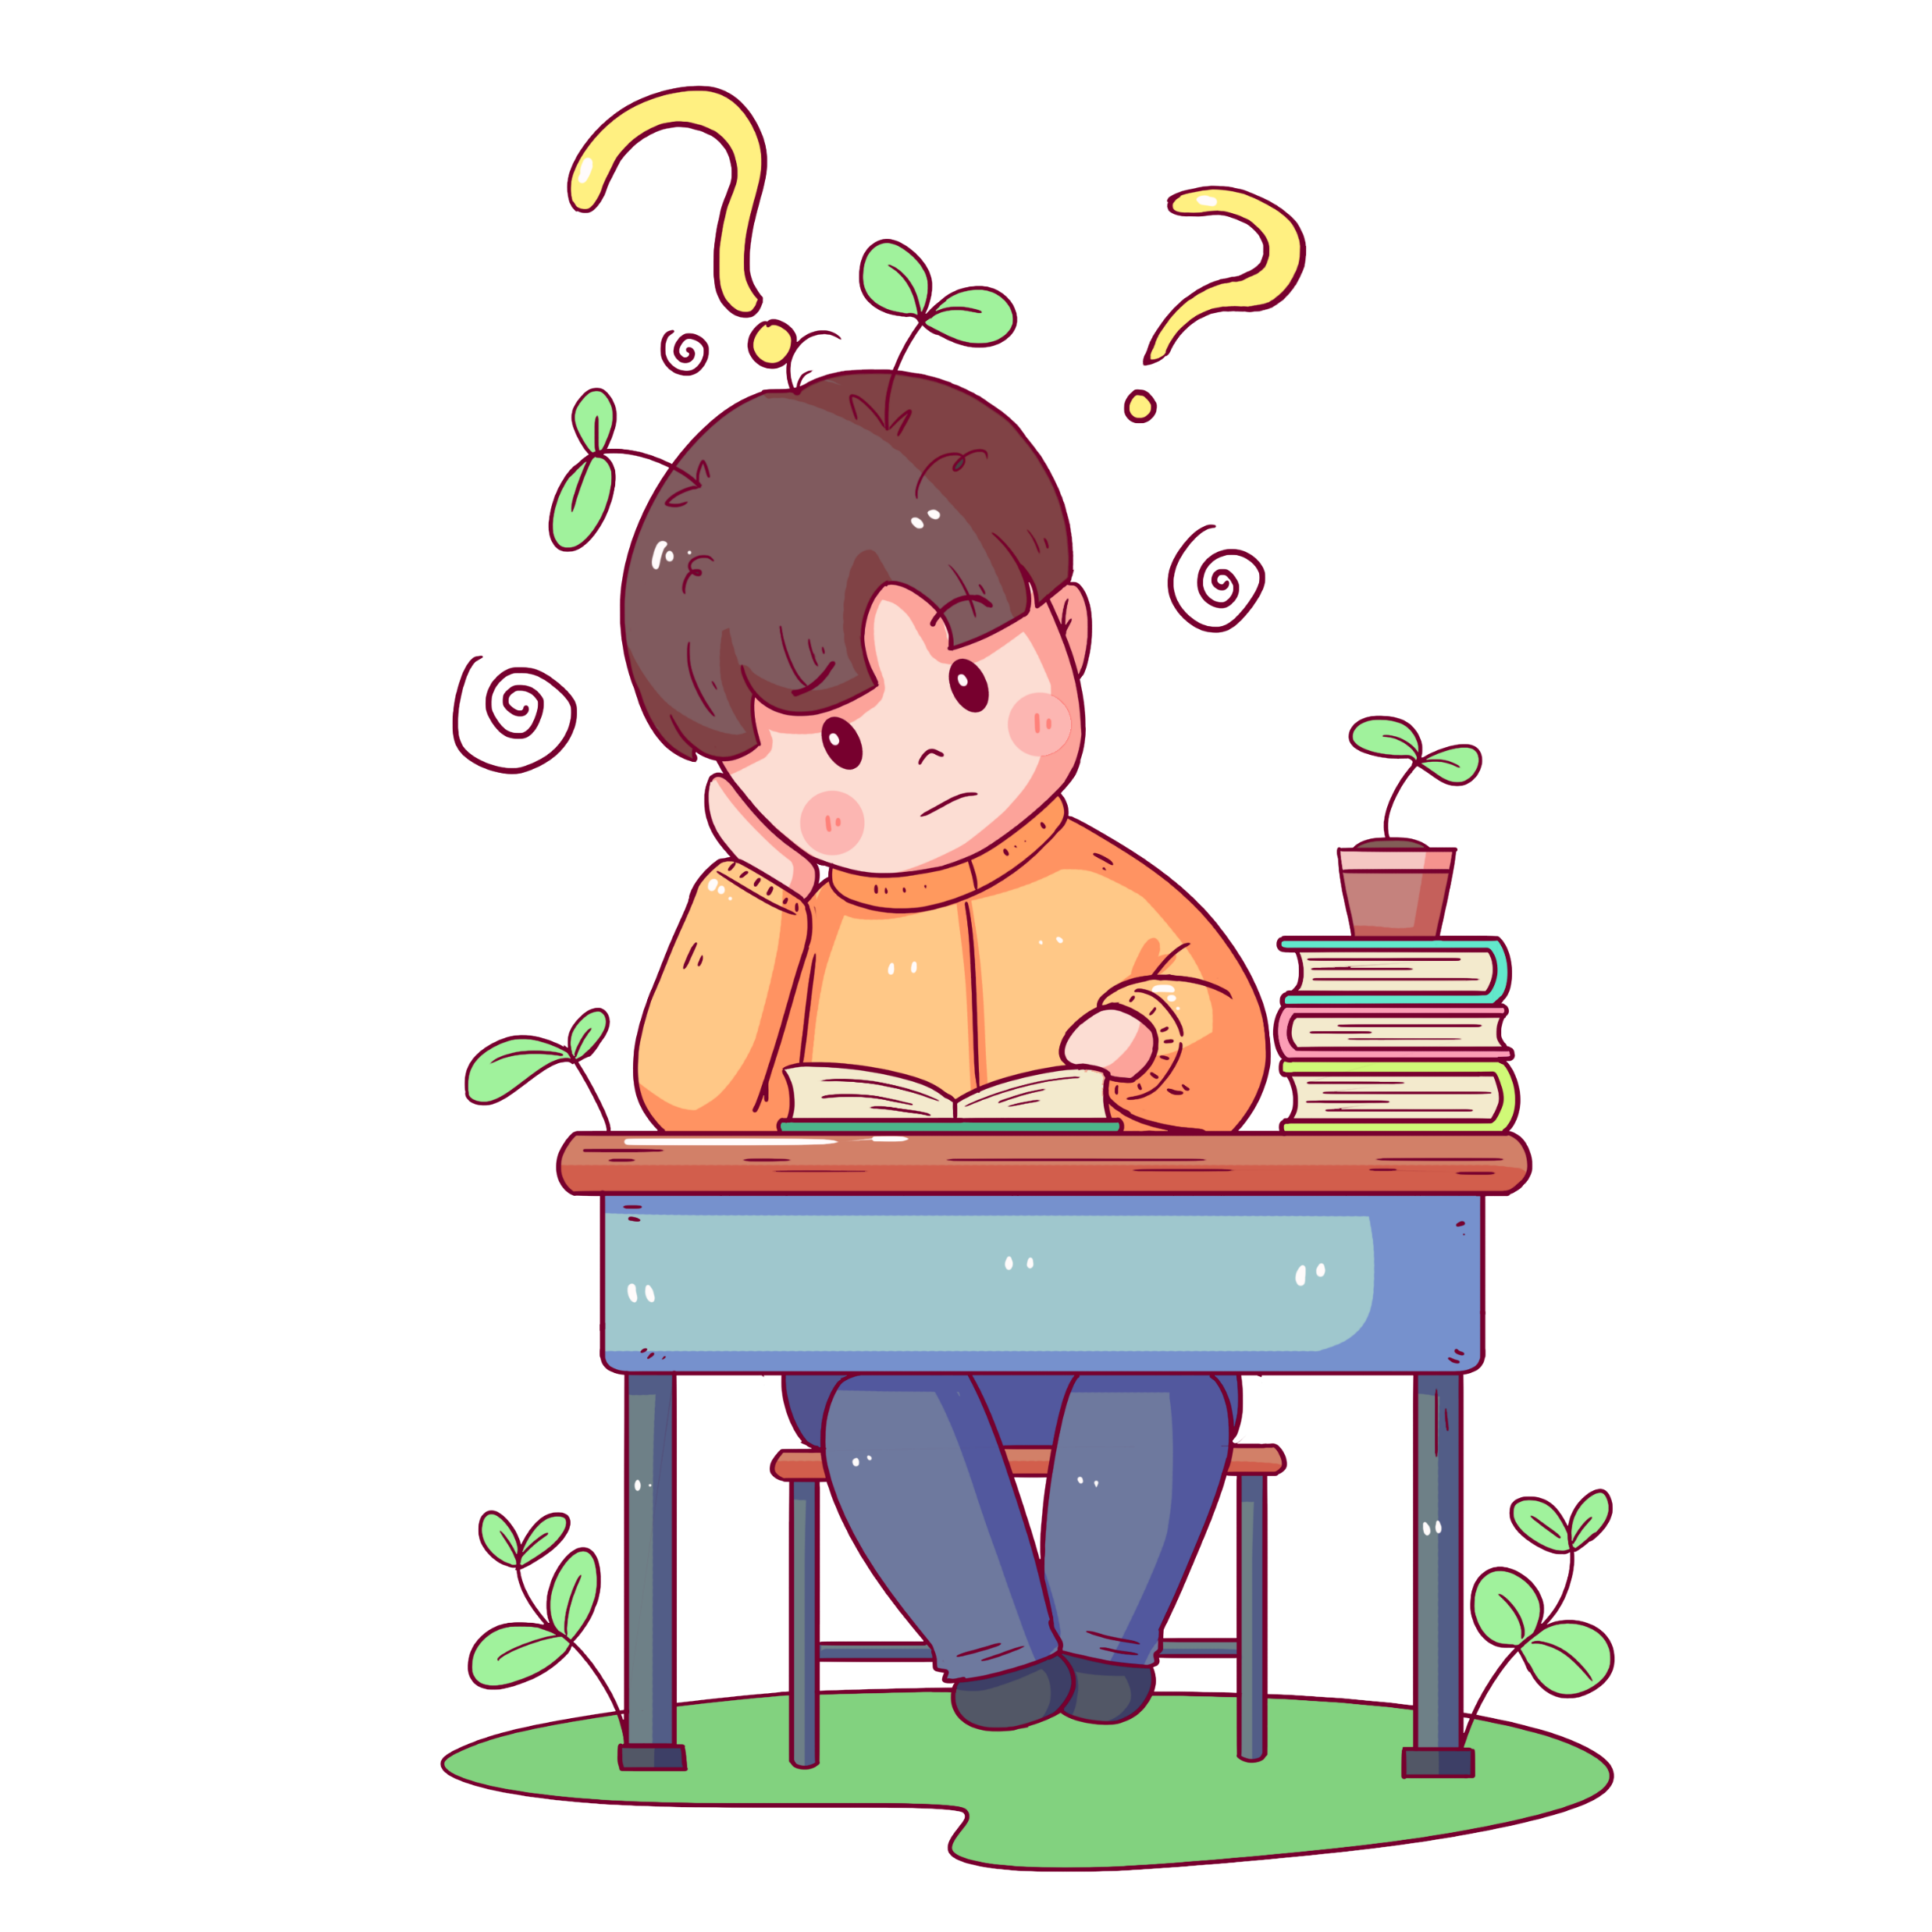
01
上下楼梯安全

Slide 4
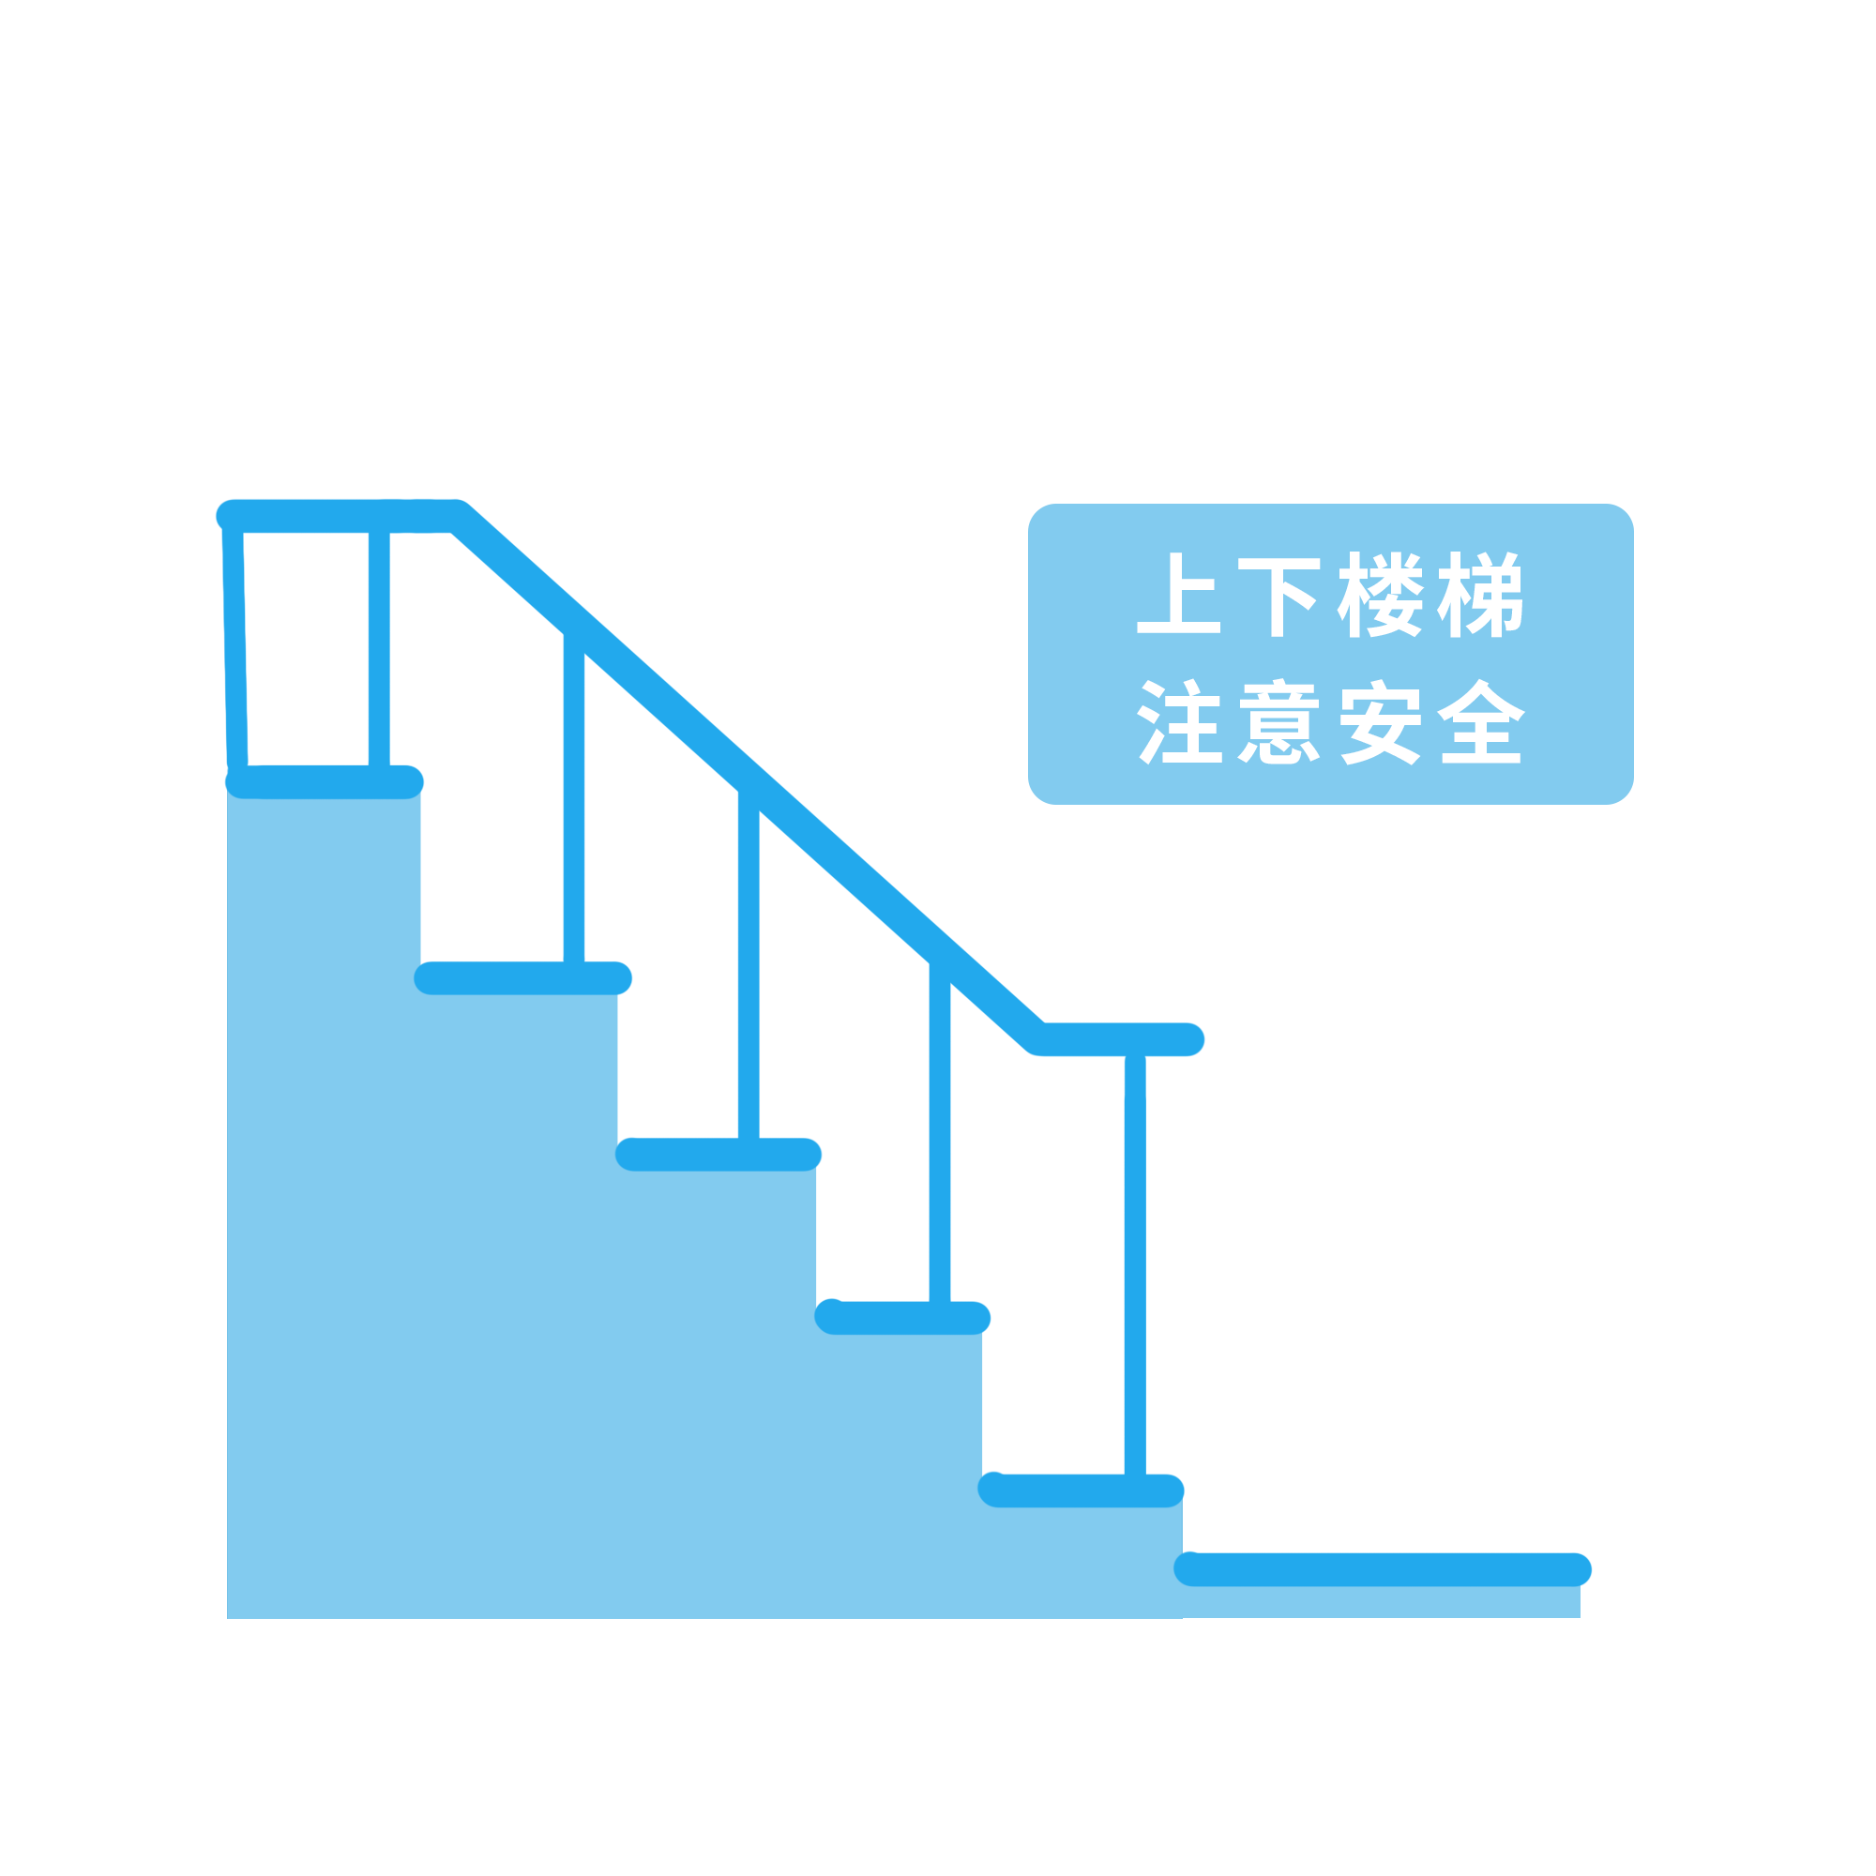
上下楼梯注意事项
在楼道奔跑、追逐玩耍容易发生意外
不要因为赶时间而奔跑。
在人多的地方一定要扶好栏杆。
整队下楼时要与同学保持一定距离。
上下楼时不要将手放在兜里。

Slide 5
上下楼梯注意事项
不要在楼道内弯腰拾东西、系鞋带。
上下楼靠右行。
上下楼梯时，不要奔跑，不在楼梯、走廊上打闹、挤搡；不拥挤、不抢行。

Slide 6
02
课间活动注意事项

Slide 7
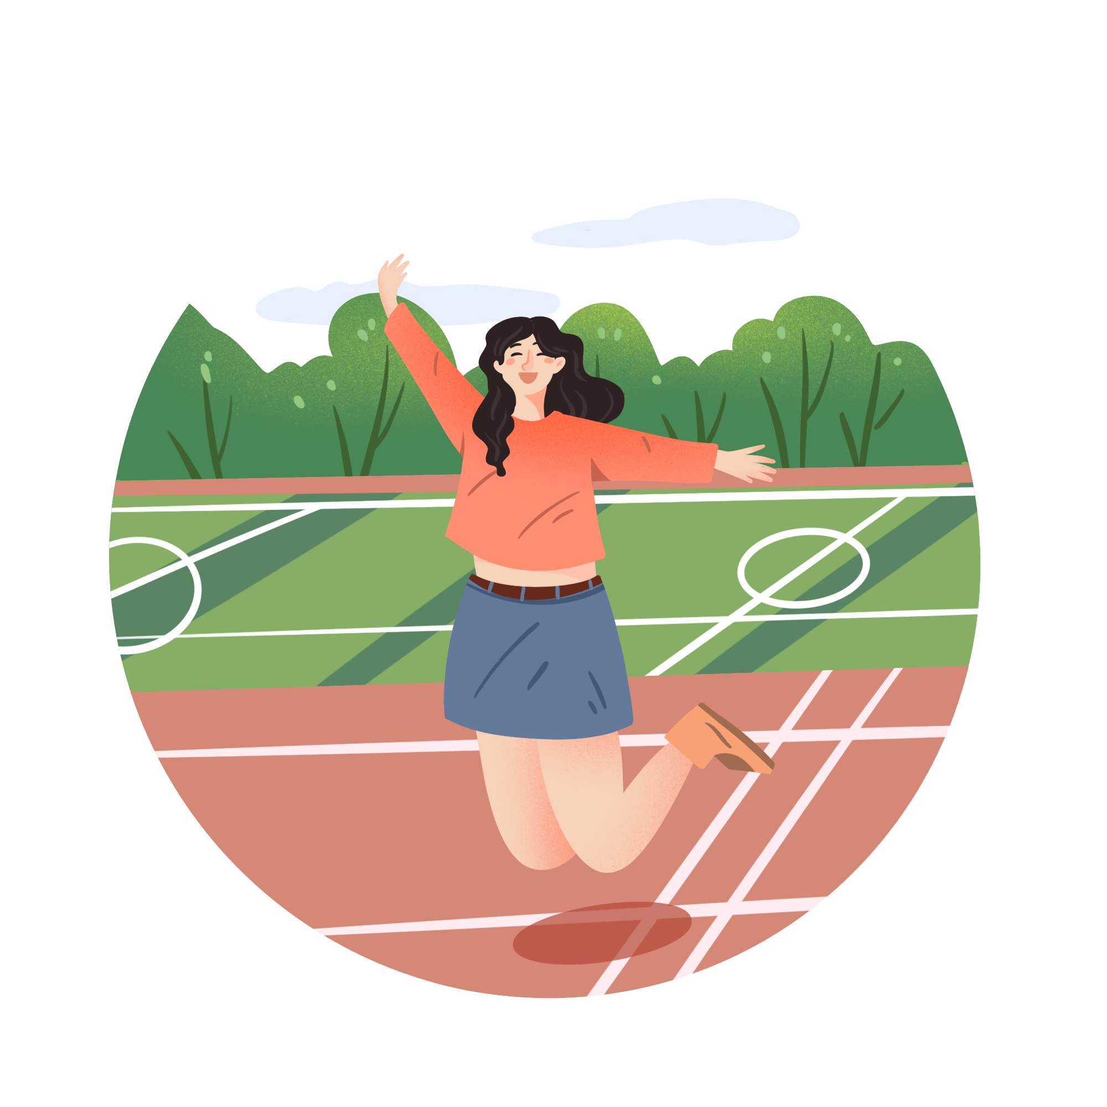
课间活动注意事项
活动的方式要简便易行，如做做操等。
室外空气新鲜，课间活动应当尽量在室外，但不要远离教室，以免耽误下面的课程。

Slide 8
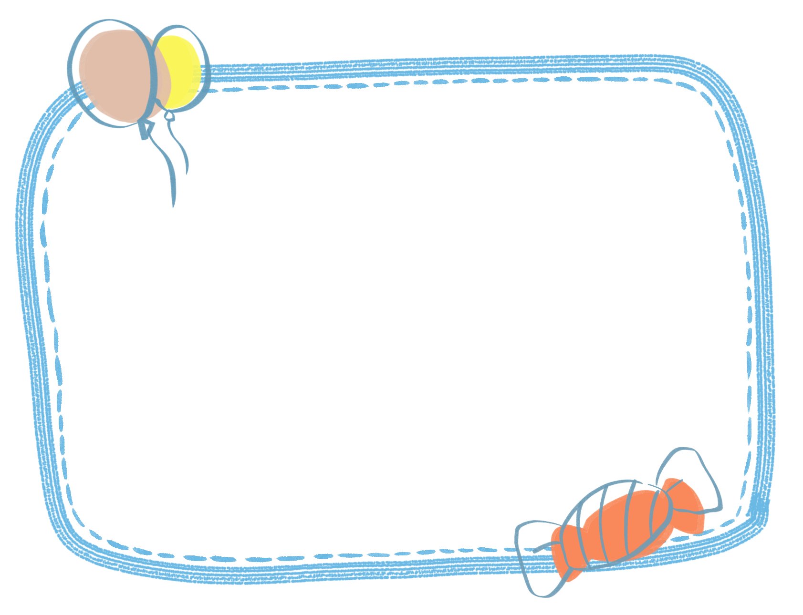
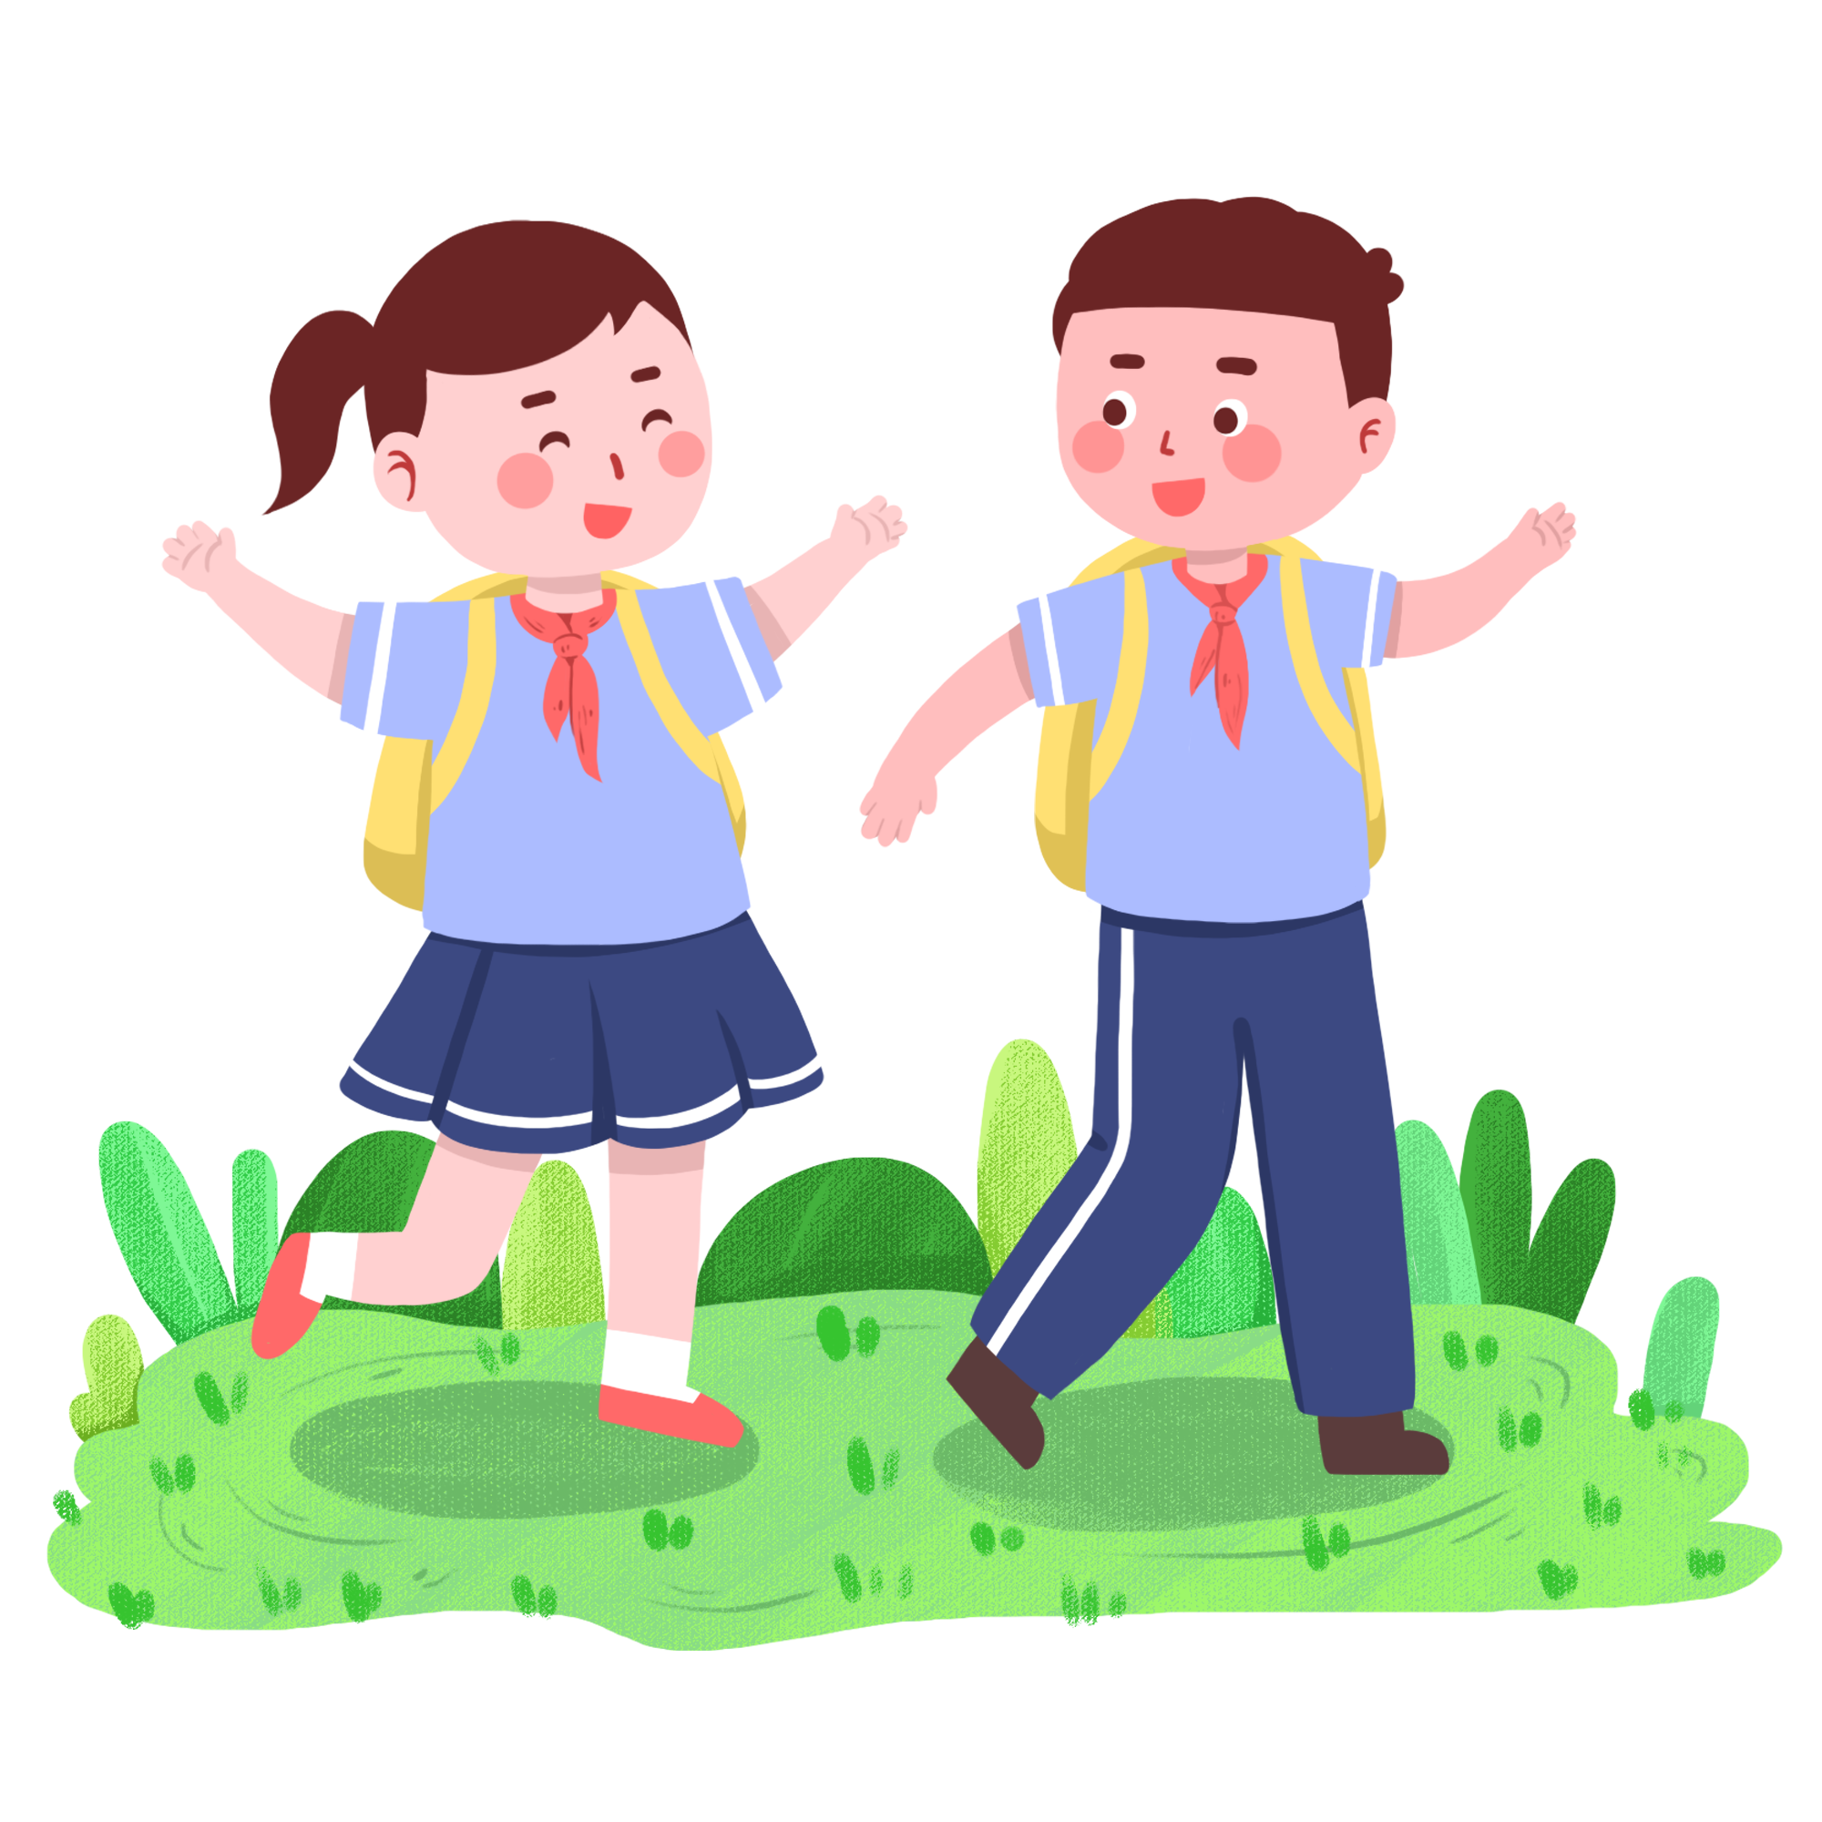
课间活动注意事项
活动的强度要适当，不要做剧烈的活动，以保证继续上课时不疲劳、精力集中、精神饱满。
活动要注意安全，切忌猛追猛打，要避免发生扭伤、碰伤等危险。

Slide 9
与同学发生矛盾时 ，跟校园暴力说“不”
课间活动注意事项
一定要理智、冷静，切忌用拳头代替说理，给自己和同学带来不良后果。
遇到问题不能自行解决时，要寻求老师的帮助。
遇到同学打架、斗殴时，要及时告知老师。
不恃强凌弱、不欺负小同学。
勇敢向欺凌说不，遇到欺凌要及时向老师报告。

Slide 10
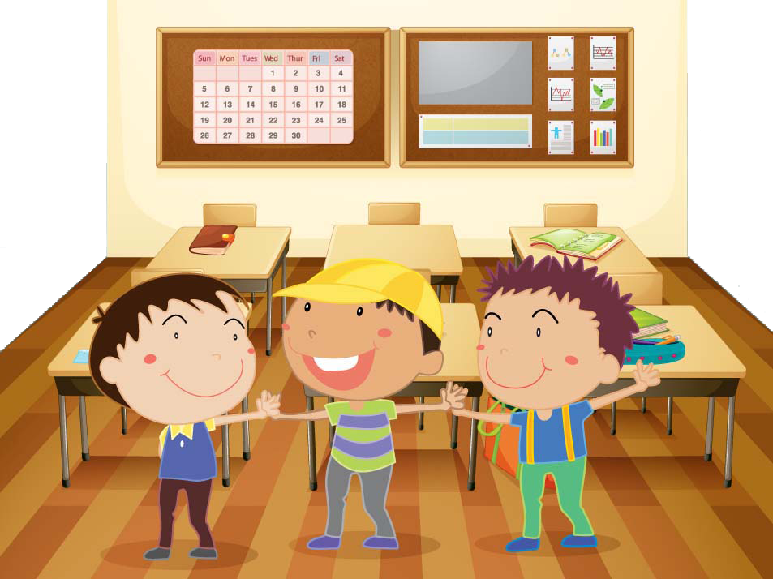
课间活动注意事项
进出教室要有序、不要推挤
推挤容易产生意外，出入也不顺畅； 有序进出，顺利又迅速

Slide 11
03
体育活动安全

Slide 12
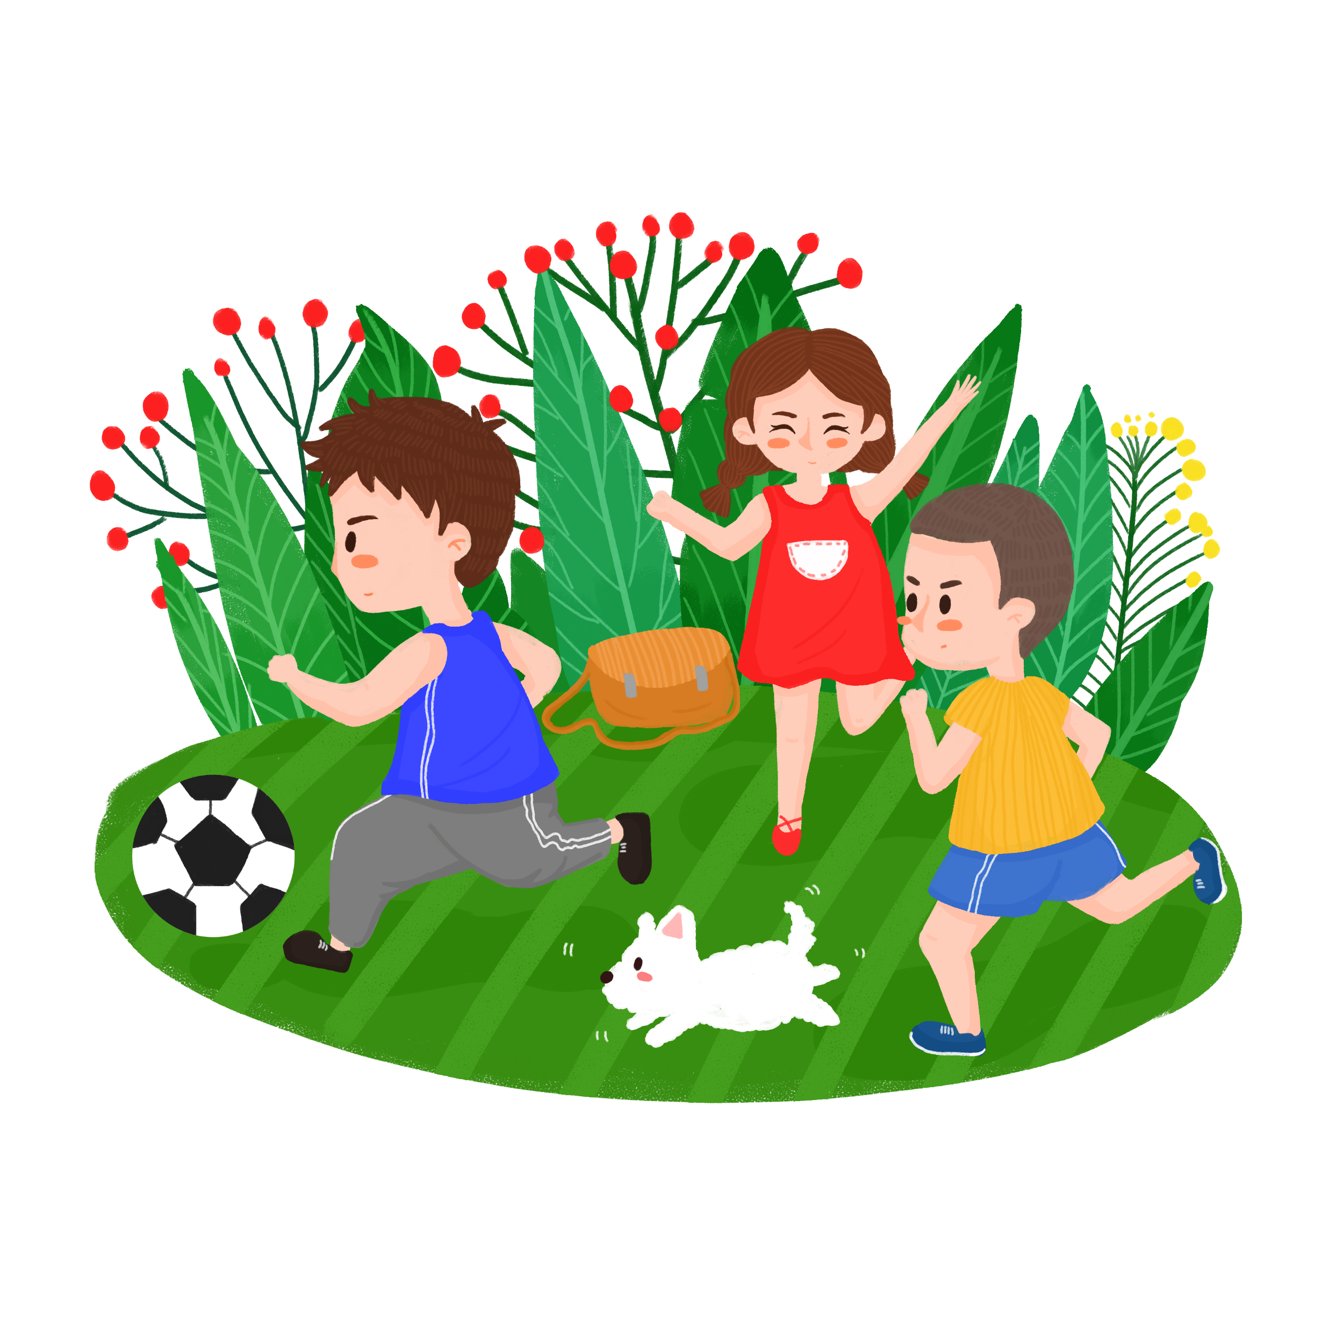
体育活动安全
正确使用运动器材、注意听从老师指挥、不带和运动无关的东西。
注意周围同学动向，不要进入其活动范围。

Slide 13
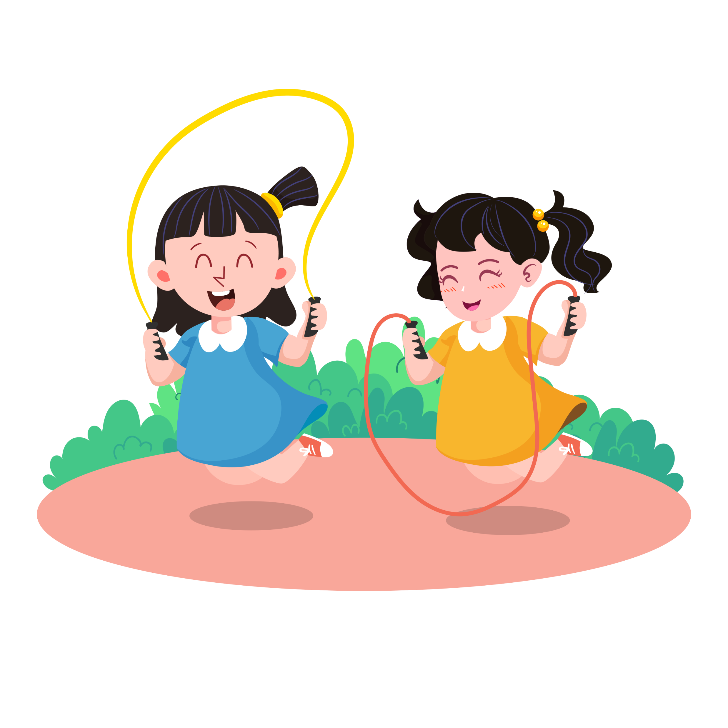
体育活动安全
1 课前做好准备运动，课后做好放松整理。
2 听从指挥，服从安排，有秩序地进行各项目的练习。
3 穿着紧凑的服装，鞋，禁止穿着有碍运动的服装。

Slide 14
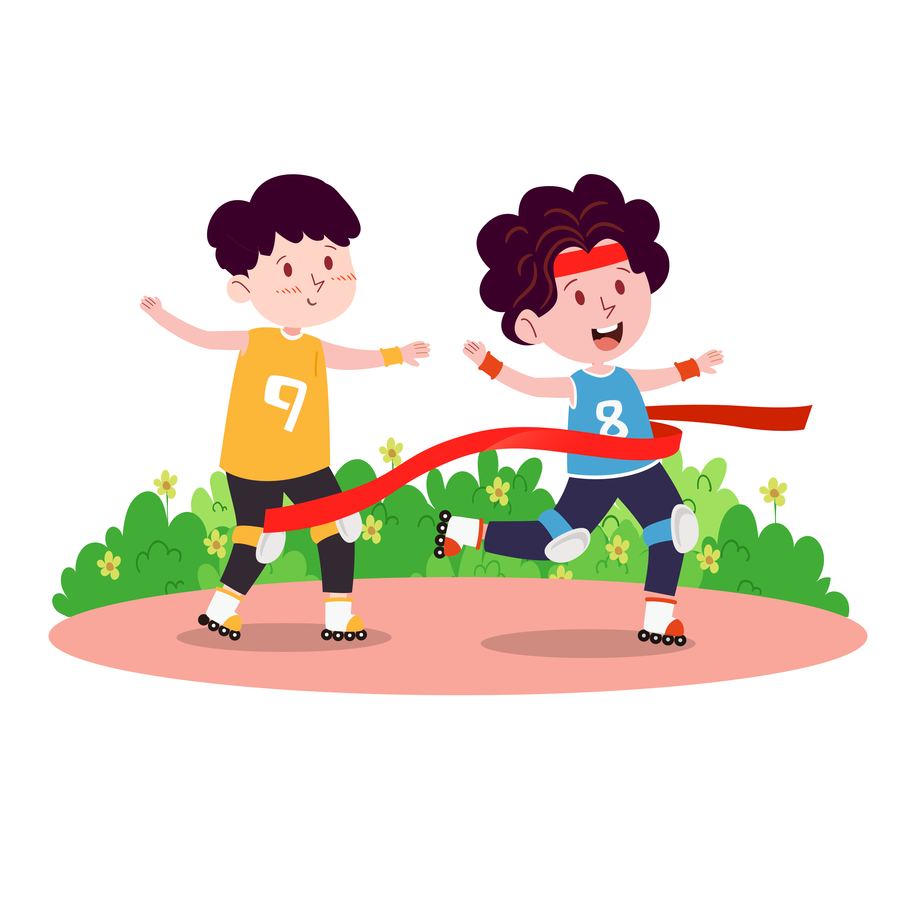
体育活动安全
4 在做器械，高难度，危险动作时做好安全保护。
5 上课过程中，不可嬉戏打闹，不做过于激烈的运动。
6 做练习时，要求由慢到快，运动强度由低到高。
7 课前应检查场地，器材，课中提出安全要求。

Slide 15
04
饮食卫生安全

Slide 16
过期的食品不能吃。
不是正规厂家的食品不乱吃。
变质的食物不能吃。
没有清洗干净的水果不吃。
隔夜食物不乱吃。
不熟的食物不乱吃，不喝生水。
什么样的食物我们不能吃？
饮食卫生安全

Slide 17
05
交通安全注意事项

Slide 18
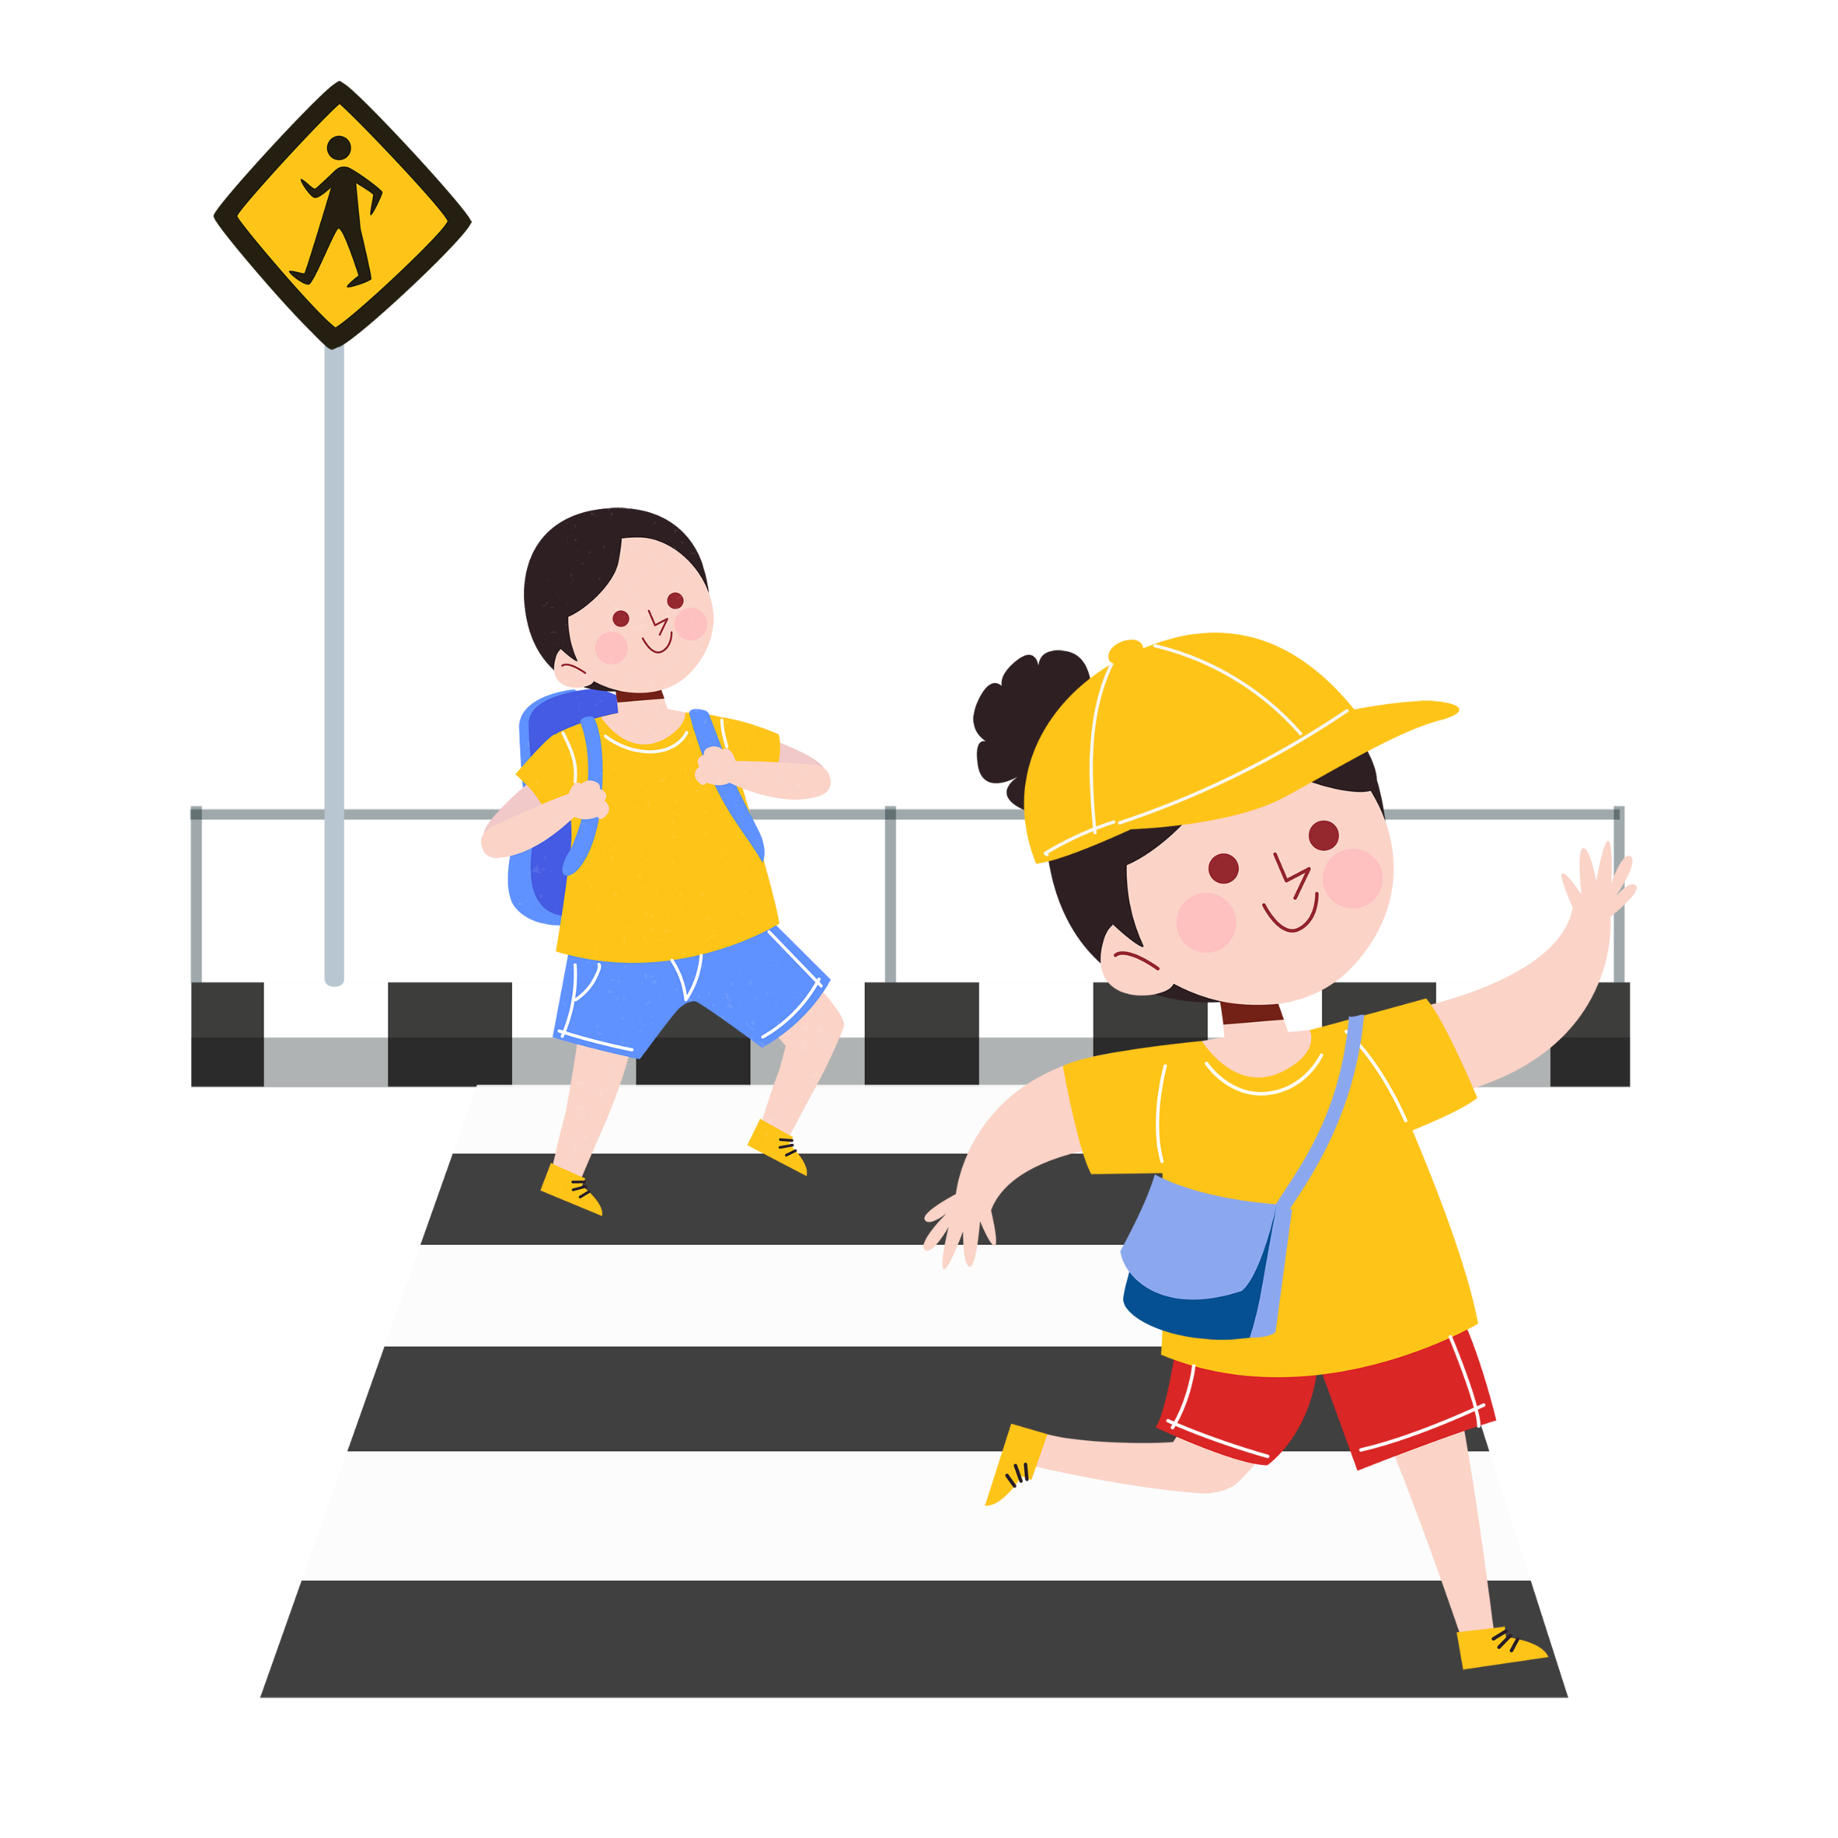
交通安全注意事项
1. 在道路上行走，要走人行道；没有人行道的道路，要靠路边行走。
2. 集体外出时，最好有组织、有秩序地列队行走；结伴外出时，不要相互追逐、打闹、嬉戏；行走时要专心，注意周围情况，不要东张西望、边走边看书报或做其他事情。
3．在没有交通民警指挥的路段，要学会避让机动车辆，不与机动车辆争道抢行。

Slide 19
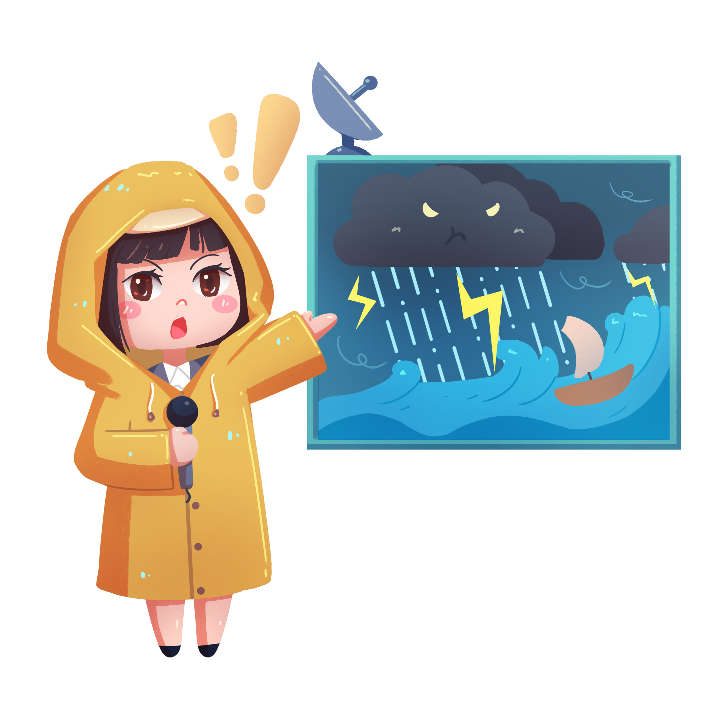
交通安全注意事项
4．在雾、雨、雪天，最好穿着色彩鲜艳的衣服，以便于机动车司机尽早发现目标，提前采取安全措施。在一些城市中，小学生外出均头戴小黄帽，集体活动时还手持“让”字牌，也是为了使机动车及时发现、避让，这种做法应当提倡。
5. 不要突然横穿马路，特别是马路对面有熟人、朋友呼唤，或者自己要乘坐的公共汽车已经进站。

Slide 20
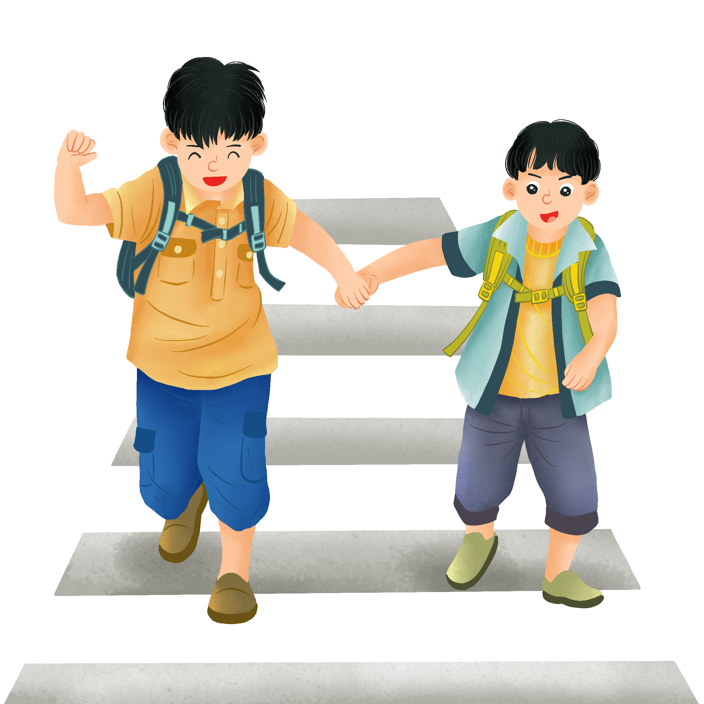
交通安全注意事项
外婆走，我也走，我和外婆手拉手，手拉手，慢慢走， 一走走到马路口， 看见红灯停一停， 看见绿灯开步走。
交叉路口红绿灯，指挥交通显神通；
绿灯亮了放心走，红灯亮了别抢行；
黄灯亮了要注意，人人遵守红绿灯。

Slide 21
06
疫情防控注意事项

Slide 22
疫情防控注意事项
疫情防控预防口诀要牢记
1.勤洗手，勤通风 5.喷嚏后，慎揉眼
2.少出门，少聚集 6.多消毒，吃熟食
3.戴口罩，讲卫生 7.有症状，早就医
4.打喷嚏，捂口鼻 8.不恐慌，不传谣

Slide 23
安全小知识

Slide 24
安全小知识
打电话时要说清地点、相关情况和显著特征
“119”----火警
“110”----报警
“120”----急救
“122”----交通事故报警

Slide 25
安全教育拍手歌
你拍一，我拍一，注意安全数第一。
你拍二，我拍二，咱俩宣传做个伴儿。
你拍三，我拍三，教室寝室不吸烟。
你拍四，我拍四，乱穿马路会出事。
你拍五，我拍五，炎热天气防中暑。
你拍六，我拍六，不慎落水要呼救。
你拍七，我拍七，三无产品要远离。
你拍八，我拍八，不在电线杆上爬。
你拍九，我拍九，不跟陌生人随便走。
你拍十，我拍十，自我保护是大事。

Slide 26
安全小知识
生命是美好的，生活是多姿多彩的，而要拥有这一切的前提是安全。所以我们一定要时刻加强安全意识，努力增强自我防范能力，做到警钟长鸣！

Slide 27
感谢您的观看

